Slide 1
ПРИНЦИПЫ РАБОТЫ СОВРЕМЕННОЙ ЭЛЕКТРОННОЙ ПЛОЩАДКИ

Slide 2
ИНФОРМАЦИОННАЯ СПРАВКА
РТС-тендер — один из лидеров российского рынка по проведению закупок в электронной форме.
РТС-тендер является федеральной электронной площадкой для осуществления государственных и муниципальных закупок в соответствии с решением МЭР РФ и ФАС РФ от 25 января 2010 г.
На ЭП РТС-тендер зарегистрировано более 320 000 организаций-пользователей.

Slide 3
Показатели размещения государственного заказа
2,6 трлн руб.
30 000
133,3 млрд руб.
Показатели РТС-тендер
Проведено более
800 000 торгов
на сумму более
Ежемесячно на площадке проводится
Экономия бюджетных средств
Средний процент экономии
12%
Зарегистрировано пользователей
320 000
Свыше 90% процедур на площадке приводят к заключению государственного и муниципального заказа
Среднее количество участников-поставщиков в одном тендере
3,5

Slide 4
За 2013 год на всех площадках опубликовано 4,46 трлн руб.
За 2014 год на всех площадках опубликовано 3,52 трлн руб.
ДИНАМИКА ДОЛЕЙ РЫНКА ПО СУММЕ ОПУБЛИКОВАННЫХ АУКЦИОНОВ
Вывод:
Снижение рынка по суммам ЭА — на 21,23%
Увеличение доли рынка РТС-тендер — на 4,3%

Slide 5
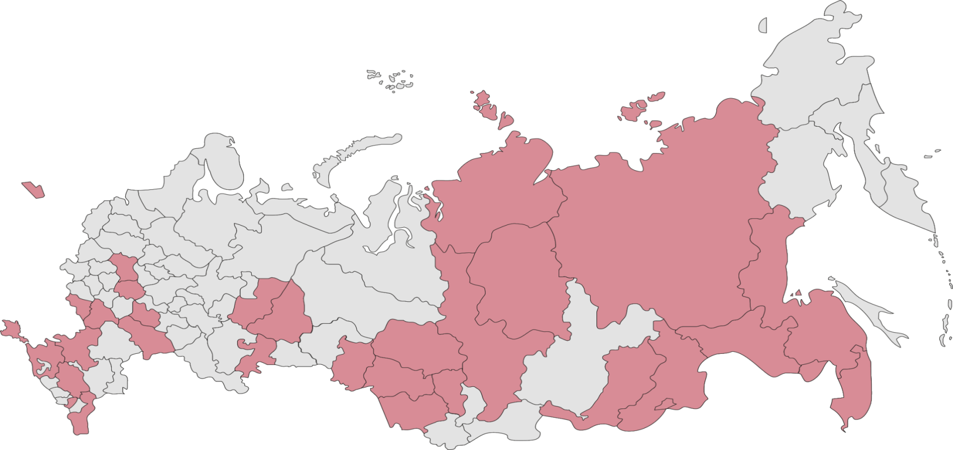
ШИРОКАЯ СЕТЬ ПРЕДСТАВИТЕЛЬСТВ И ФИЛИАЛОВ, ГОТОВЫХ ПРЕДОСТАВИТЬ ПРОФЕССИОНАЛЬНУЮ ПОМОЩЬ ПО ЗАКУПКАМ
5
Филиалов
Точек выдачи ЭП
300
25
Представительств
Авторизованных обучающих центров
150
Удостоверяющих центров
Call–центров
19
24/7

Slide 6
ИНТЕГРАЦИЯ С СИСТЕМАМИ ПЛАНИРОВАНИЯ
ЗАКУПОК И ИСПОЛНЕНИЯ ДОГОВОРОВ
ООС
АЦК ГОСЗАКАЗ
РЕГИОНАЛЬНЫЕ ПОРТАЛЫ
АИС ГОСЗАКАЗ
УПРАВЛЕНИЕ ЗАКУПКАМИ

Slide 7
ГАРАНТИЯ ИНФОРМАЦИОННОЙ БЕЗОПАСНОСТИ
РТС-тендер имеет официальную лицензию на право осуществления деятельности по технической защите информации.
Созданная Система защиты информации непрерывно совершенствуется и обеспечивает требуемый класс защищенности информационной системы РТС-тендер и уровень защищенности персональных данных.
Соответствие требованиям безопасности подтверждено аттестатами соответствия, выданными организацией – лицензиатом ФСТЭК и ФСБ России.

Slide 8
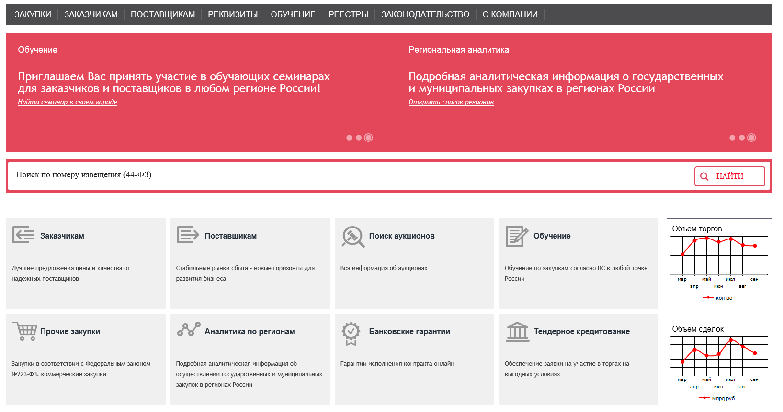
ОБНОВЛЕНИЕ ПЛОЩАДКИ
С 1 декабря полностью поменялась открытая часть площадки РТС-тендер
Удобная, интуитивно понятная навигация
Современный, стильный дизайн
Быстрый контекстный поиск

Slide 9
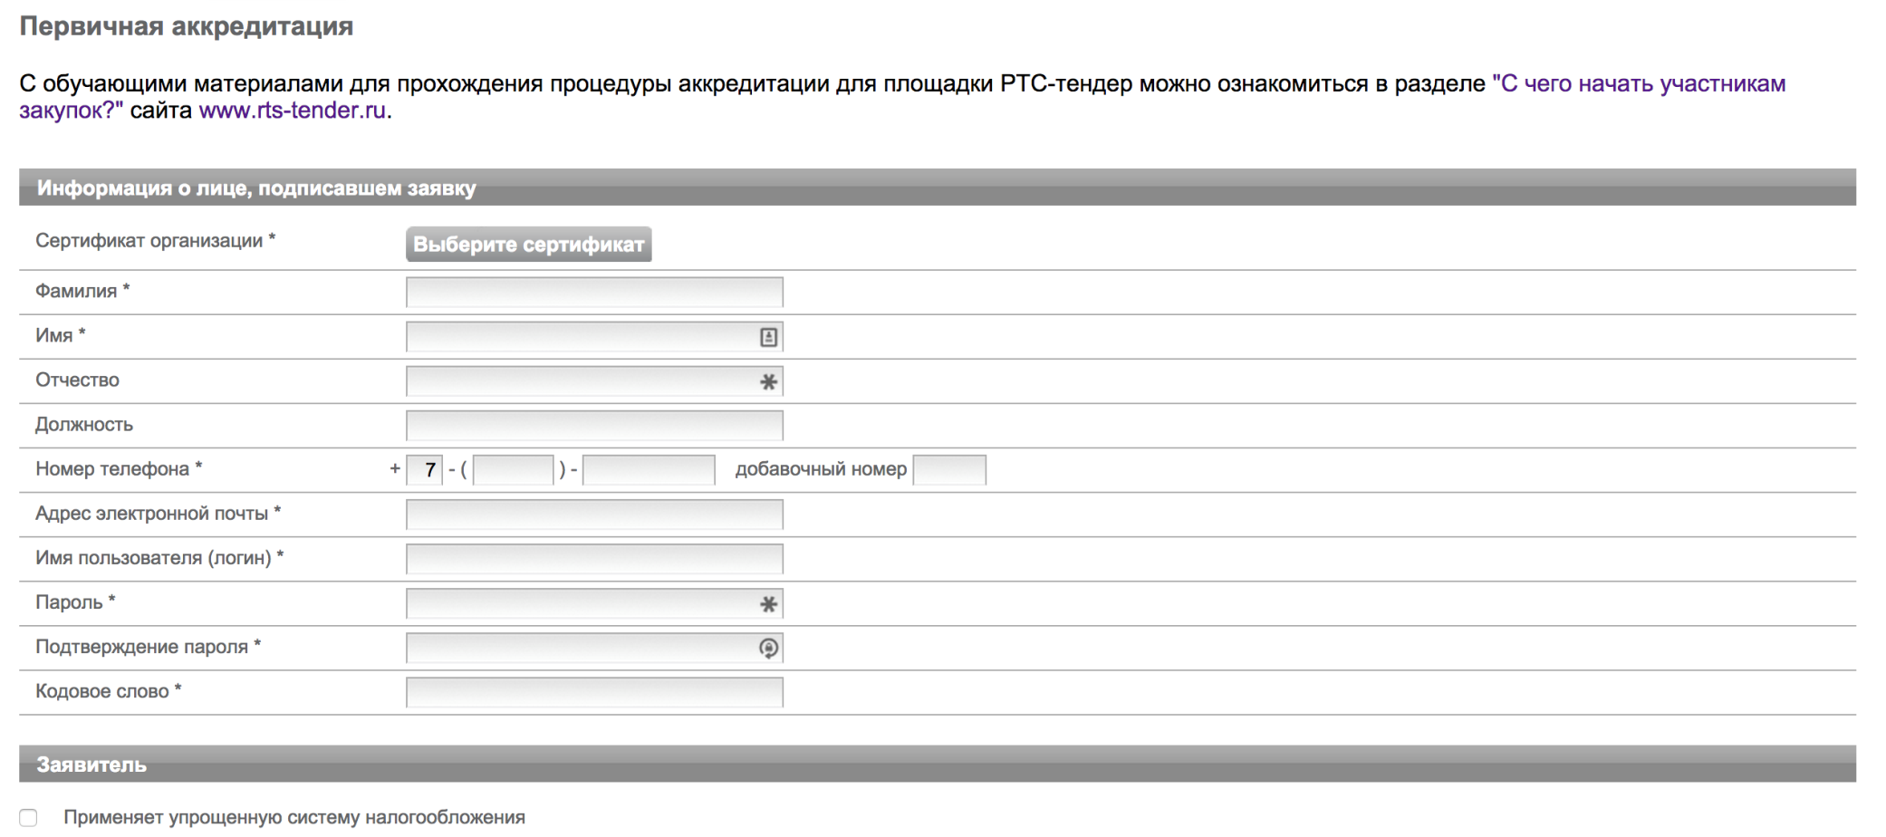
ОБНОВЛЕНИЕ ПЛОЩАДКИ
Новый модуль аккредитации РТС-тендер
Быстрый и удобный процесс аккредитации
Экономия времени за счет полностью электронного документооборота

Slide 10
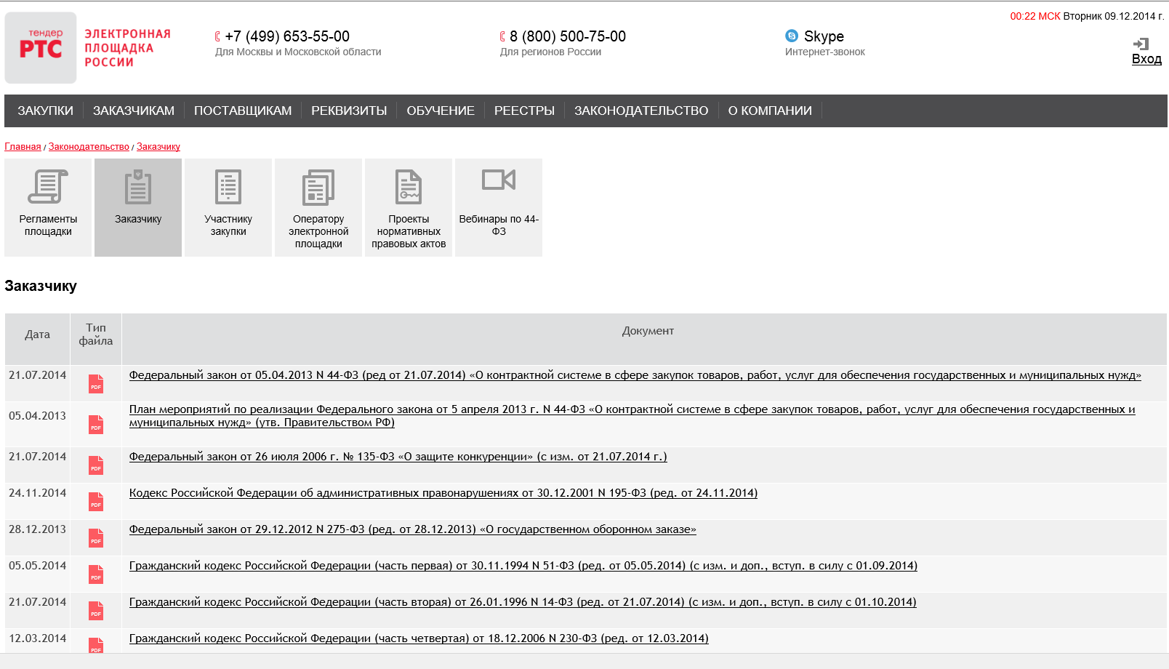
ОБНОВЛЕНИЕ ПЛОЩАДКИ
Новый раздел «Актуальное законодательство»
Все действующие нормативные правовые акты для заказчика, поставщика и оператора электронных торгов
Ежедневное обновление информации
Проекты нормативных правовых актов

Slide 11
ПРЕИМУЩЕСТВА ДЛЯ ЗАКАЗЧИКА:
ФУНКЦИОНАЛ ПЛОЩАДКИ РТС-тендер
Персональный менеджер для заказчиков
Соответствие функционала площадки требованиям КС
Работа в личном кабинете через WEB и АРМ
Предоставление статистической информации
Возможности
РТС-тендер
Персональный календарь
Автоматическая проверка недобросовестных поставщиков
Автоматизация работы с протоколами
Уведомление о сроках выполнения регламентных действий

Slide 12
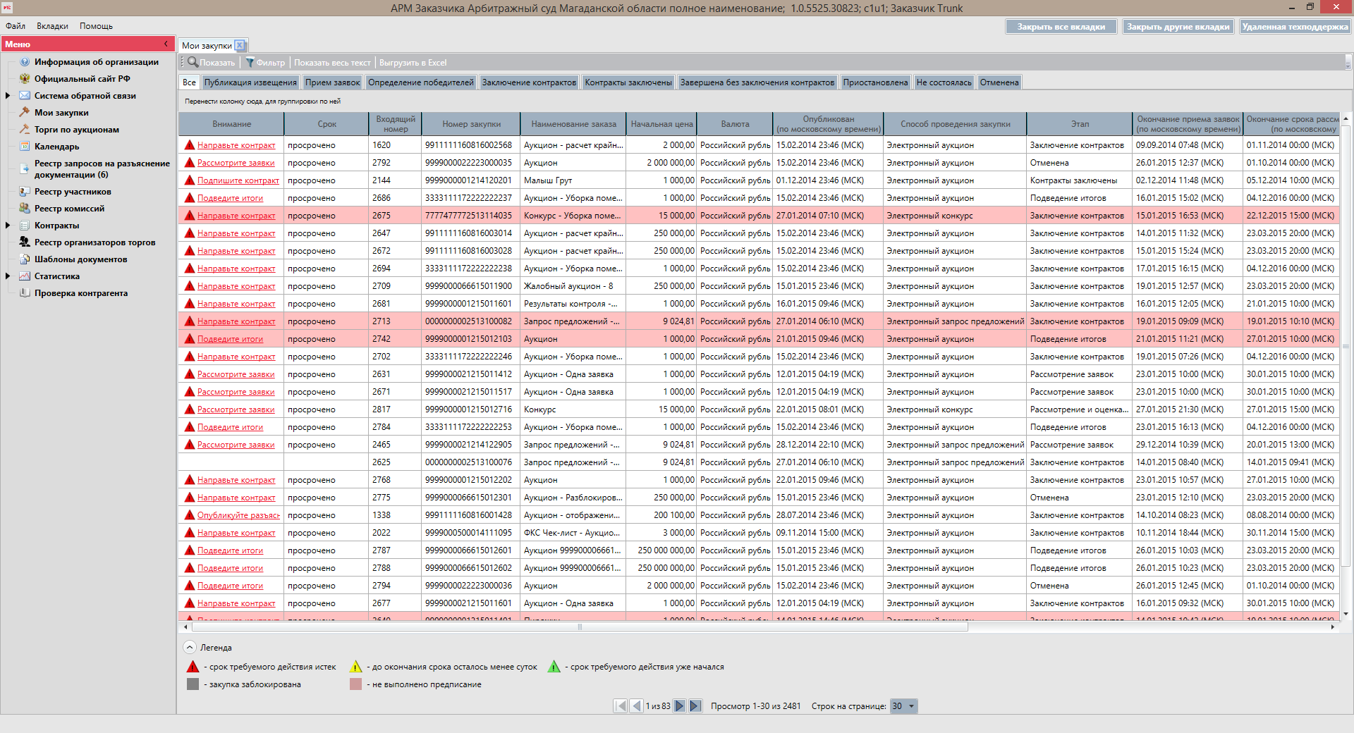
ПРЕИМУЩЕСТВА ДЛЯ ЗАКАЗЧИКА:
РАБОТА В ЛИЧНОМ КАБИНЕТЕ ЧЕРЕЗ WEB И АРМ

Slide 13
ПРЕИМУЩЕСТВА ДЛЯ ЗАКАЗЧИКА:
УВЕДОМЛЕНИЕ О СРОКАХ ВЫПОЛНЕНИЯ РЕГЛАМЕНТНЫХ ДЕЙСТВИЙ
Уведомление на адрес электронной почты
Уведомление в личном кабинете
Функция «не забыть»
Цветные индикаторы наступления событий

Slide 14
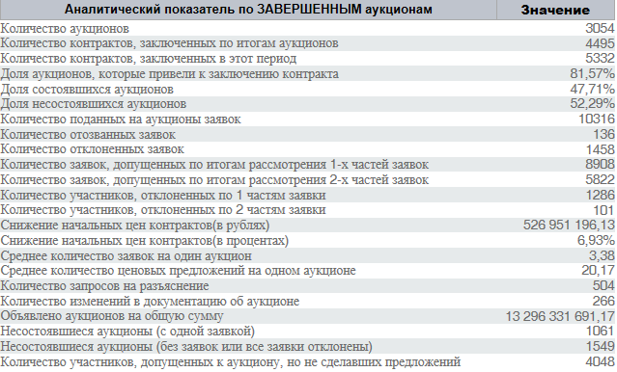
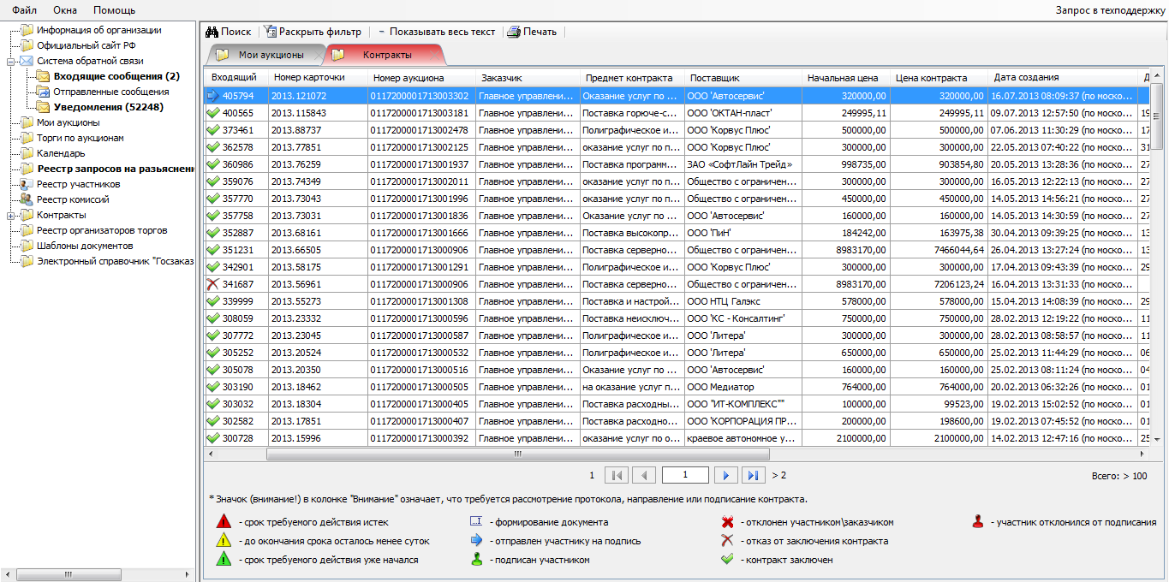
ПРЕИМУЩЕСТВА ДЛЯ ЗАКАЗЧИКА:
СТАТИСТИЧЕСКАЯ АНАЛИТИКА
Возможность просмотра статистики по завершенным аукционам:
Возможность формирования отчета по аукционам, проведенным на всех площадках:
Создание отчетов в соответствии с требованием заказчика
Создание отчетов по размещенным на площадке процедурам

Slide 15
ПРЕИМУЩЕСТВА ДЛЯ ЗАКАЗЧИКОВ:
ЗАЩИТА ОТ НЕДОБРОСОВЕСТНЫХ ПОСТАВЩИКОВ
Автоматическая проверка по государственному реестру недобросовестных поставщиков

Slide 16
ПРЕИМУЩЕСТВА ДЛЯ ЗАКАЗЧИКА:
ЗАЩИТА ОТ НЕДОБРОСОВЕСТНЫХ ПОСТАВЩИКОВ
Сведения о государственной регистрации
Сведения о размере уставного капитала
Сведения об учредителях/участниках
Годовая бухгалтерская отчетность по РСБУ

Slide 17
ПРЕИМУЩЕСТВА ДЛЯ Участников закупок:
ФУНКЦИОНАЛ ПЛОЩАДКИ РТС-тендер
Удобное и быстрое
получение ЭП
Соответствие функционала площадки требованиям КС
Тендерные кредиты
Удобный модуль аккредитации
Возможности
РТС-тендер
Закупки малого объема
Обучение работе в сфере госзакупок
Онлайн-сервис
выдачи банковских гарантий
Поддержка малого и среднего бизнеса

Slide 18
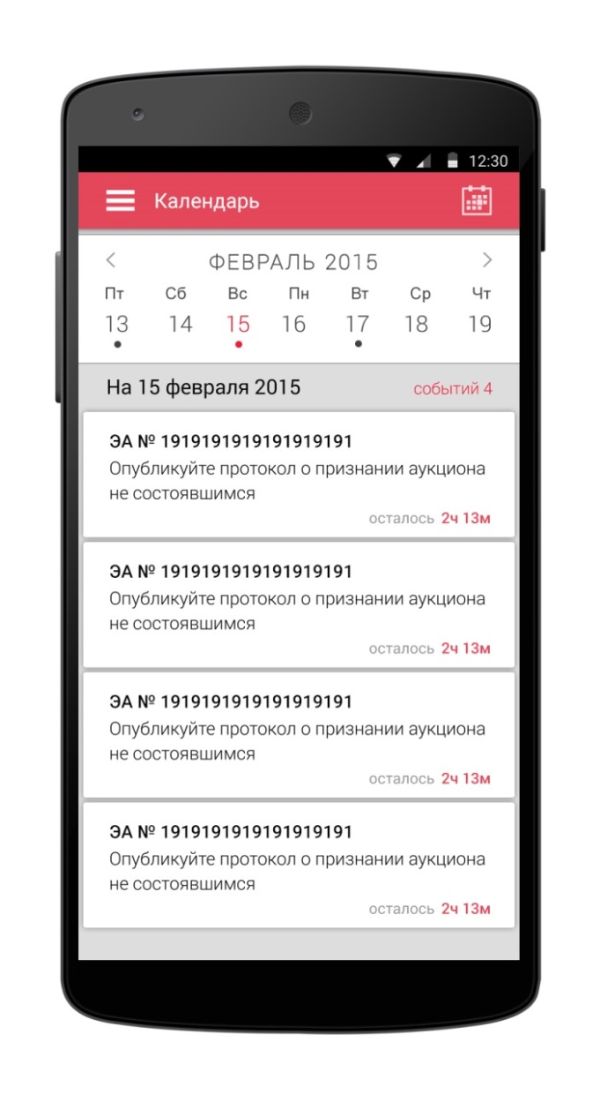
Мобильное приложение RTS.MobilE
Специальное приложение РТС-тендер
для мобильных устройств
Поддерживает Android, iOS и Windows mobile
Современный информационно-аналитический сервис
Автоматические напоминания о ходе закупок
Возможность контроля своих закупок в любое время и в любом месте
Удобный календарь с напоминаниями
Простота установки и работы

Slide 19
НАШИ КОНТАКТЫ
Хазанов Павел Олегович
Заместитель директора
Департамента регионального развития
Тел. (495) 705-90-31 (28-623)
Сот. (967) 108-16-54
mail: p.hazanov@rts-tender.ru
www.rts-tender.ru

